Slide 1
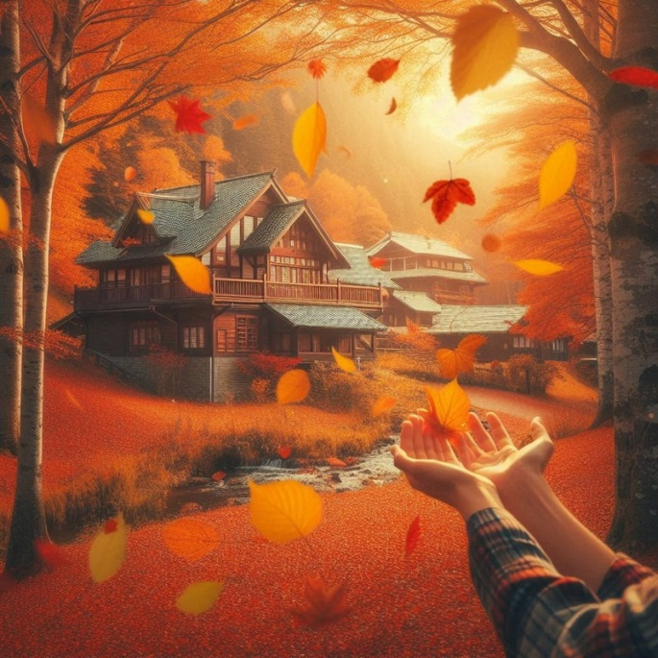
Знайомство з новим підручником.
Вступ до розділу. Максим Рильський
«Тиха, задумлива осінь спускається…»
Літературне читання
3 клас
Розділ 1. Здрастуй, рідна школо і мій третій клас
Уроки 1

Slide 2


Налаштування на урок
Прошуміло, пролетіло тепле літечко. Знову веселий дзвінок зібрав велику шкільну родину. На тебе чекають учителі, друзі, нові книжки й цікаві справи.
Розкажи 1 епізод, що цікавого побачив/ла, почув/ла влітку
Які книжки прочитав/ла?
Чого навчив/лася?

Slide 3

Відчуймо себе частиною колективу
Я прийшов/ла на урок … навіщо?
Потрібно бути … яким?
Зі мною … хто?
Вони мене … що?
Мені це … як?
Я готовий/а до … чого?

Slide 4

Повідомлення теми уроку
Щороку вереснева стежечка запрошує учнів до рідної школи. Радісні привітання, розповіді про літні враження наповнюють святкове шкільне подвір’я. Ось-ось розпочнеться перший у цьому навчальному році урок літературного читання, на якому ми ознайомимося з новим підручником. Попрацюємо з віршем Максима Рильського «Тиха, задумлива осінь спускається…»

Slide 5


Ознайомся з новим підручником
Він відкриє нам цікавий світ природи і дитинства, дивовижну силу слова, навчатиме нас людяності та мудрості. Казки, вірші, оповідання допоможуть розкрити історію нашого народу, розкажуть, як виникла наша мова. Ти дізнаєшся і про видатних людей України, і про однолітків з інших країн, і про знайоме, і про незнайоме.
Розглянь уважно обкладинку.
Що на ній написано?
Розкажи, що зображують колажі на обкладинках підручника

Slide 6


Форзаци підручника
Із чого починається книжка?
Що привернуло твою увагу?
Твори розміщено за розділами

Slide 7
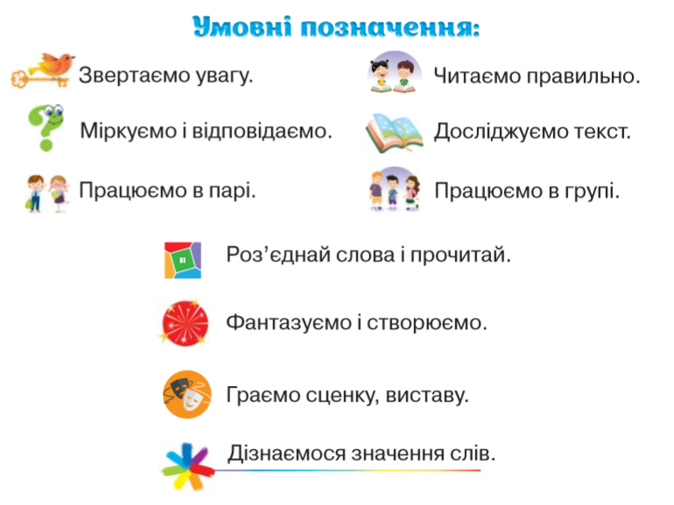

Вчися працювати з підручником
Розглянь умовні позначення. Що вони означають?
Підручник
ст 2

Slide 8
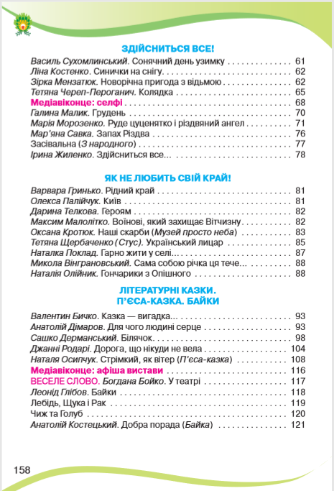
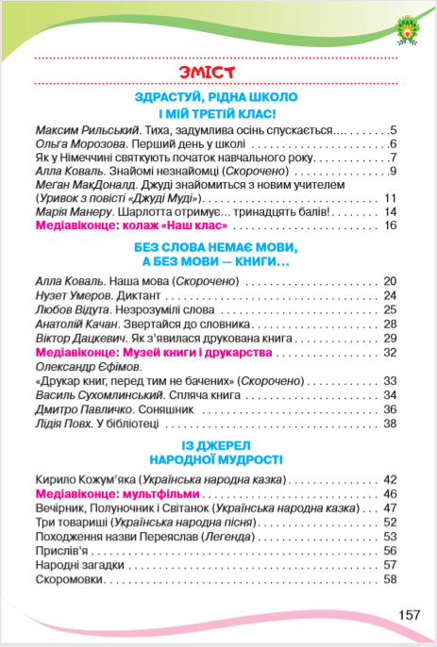
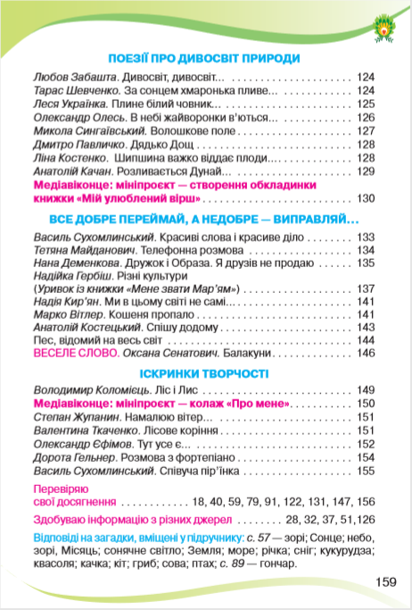

Вчися працювати з підручником
- Чим закінчується підручник?
- Прочитай в змісті, які розділи будемо вивчати.
Як називається перший розділ нашого підручника?
Поміркуй, про що йтиметься у творах цього розділу.
Підручник
ст 157-159

Slide 9
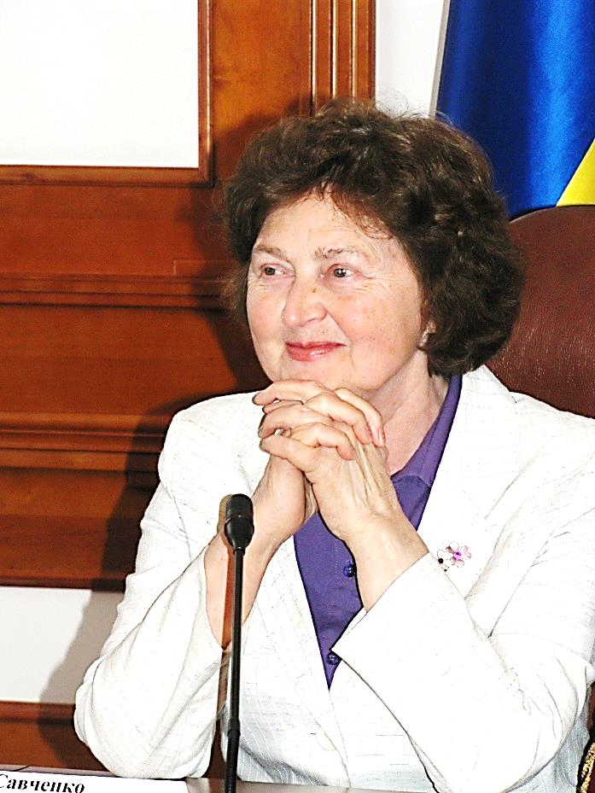
Автор підручника –
Савченко Олександра Яківна.
Савченко Олександра Яківна - видатний педагог в галузі початкової освіти, Радник Президента Національної академії педагогічних наук України, головний науковий співробітник Інституту педагогіки, доктор педагогічних наук, професор.

Slide 10

Вступне слово автора
У новому підручнику з літературного читання ви прочитаєте різні твори — народні й авторські. У казках, віршах, оповіданнях відкриєте цікавий світ природи й дитинства, дізнаєтесь про те, як виникла й розвивалась наша мова, створювалися книжки. Ознайомитеся з новими для вас видами текстів — п’єсою, байкою, науково-художнім оповіданням. Прочитаєте твори про почуття, які об’єднують нас; про історію рідного краю, видатних людей; про те, де знайти і як працювати з інформацією.
Підручник
ст 3

Slide 11

Вступне слово автора
Дослухаючись до порад учителів, співпрацюючи одне з одним:
розвивайте вміння вдумливо читати й розуміти прочитане;
досліджуйте зміст і структуру текстів різних видів;
збагачуйте своє мовлення новими словами, образними висловами;
міркуйте, висловлюйте своє ставлення до прочитаного;
розрізняйте та правильно називайте жанри прочитаних творів;
учіться інсценізувати прочитане, створювати свої тексти;
удосконалюйте вміння знаходити і працювати з різними джерелами інформації.
А головне — читайте із задоволенням щодня!
Підручник.
Сторінка
3

Slide 12

Вступ до розділу «Здрастуй, рідна школо і мій третій клас!»
Розглянь колаж. Що на ньому зображено?
Читаючи твори цього розділу, ви будете:
дізнаватися, як розпочинають новий навчальний рік ваші ровесники в різних країнах;
визначати тему й головного персонажа прочитаного твору;
розповідати одне одному про літні враження і прочитані книжки;
створювати «Медіавіконце: колàж».
Підручник.
Сторінка
4

Slide 13
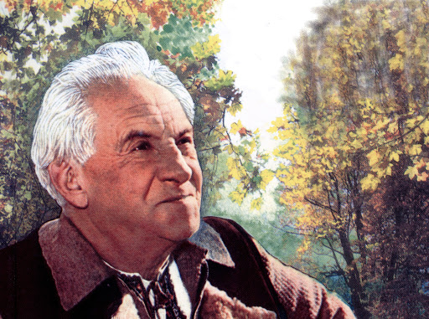



Познайомся з письменником
Максим Тадейович Рильський –
український поет, перекладач, публіцист, громадський діяч, мовознавець, літературознавець.

Slide 14
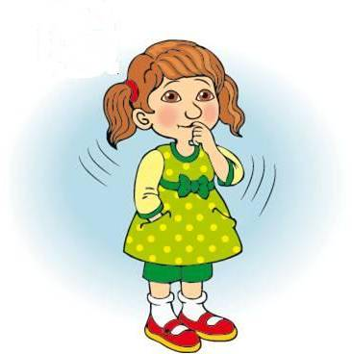
Прочитай слова
Вибери й прочитай слова, що мають однакове закінчення;
що означають дію предмета; найдовше слово; найкоротше.
крилами
хмарами
степах
дощами
потоками
спокій
вкривається
стеляться
згадують
стріпує
спадають
ллються

Slide 15
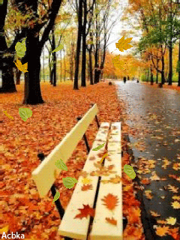
Вірш Максима Рильського
«Тиха, задумлива осінь спускається…»
Осінь на землю тихенько спускається
в небі летить, наче птах.
Крилами-хмарами небо вкривається.
Пухом тумани із крил її падають,
стеляться в вільних степах.
Літо зелене і радісне згадують.
Стріпує крилами осінь широкими,
роси спадають у млі,
ллються крізь неї дощами-потоками.
Літо веселе, співуче минається,
спокій стає на землі...
Тиха, задумлива осінь спускається...
Прочитай вірш.
Який настрій він передає?
Підручник.
Сторінка
5

Slide 16
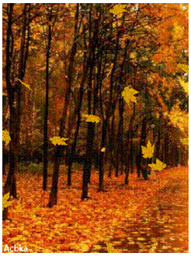
Бесіда за змістом тексту з елементами вибіркового читання
Ранню чи пізню осінь описано у вірші?
У якому темпі, з якою силою голосу краще прочитати вірш? Прочитай.
Які порівняння використав поет, описуючи осінь?
Знайди у вірші слова, вжиті в переносному значенні.
Поясни, які ознаки осені вони передають.
Підручник.
Сторінка
5

Slide 17

Скринька очікувань
Що ти очікуєш від уроків читання?
Напиши вдома свої побажання.
На наступному уроці ми їх обговоримо, складемо у скриньку. Цікаво буде перед Новим роком пригадати свої очікування, визначити, що з них справдилось, а що – ні.
Підручник.
Сторінка
5

Slide 18
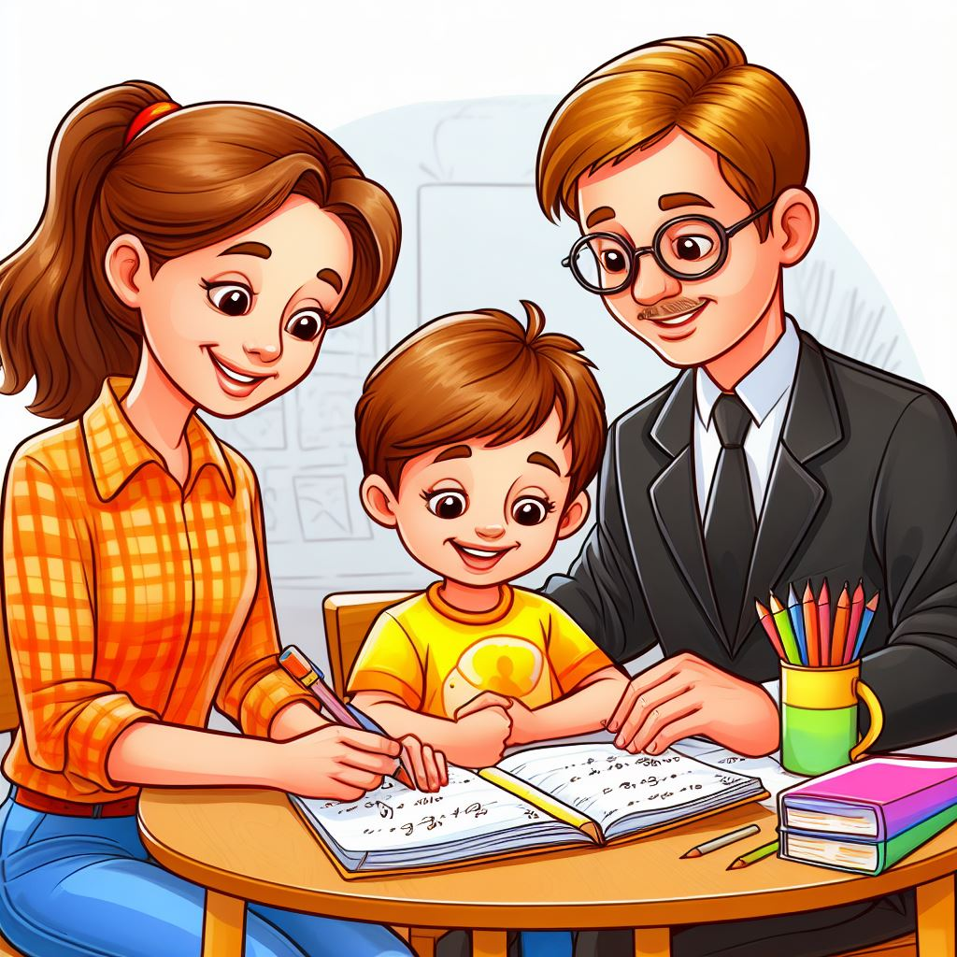
Домашнє завдання на вибір
А. Прочитай виразно вірш на ст. 5 своїм рідним, дай відповіді на запитання в кінці вірша.
Б. Знайди вірш про осінь у домашній бібліотечці, навчись виразно читати
* Напиши або намалюй свої очікування від уроків читання.

Slide 19
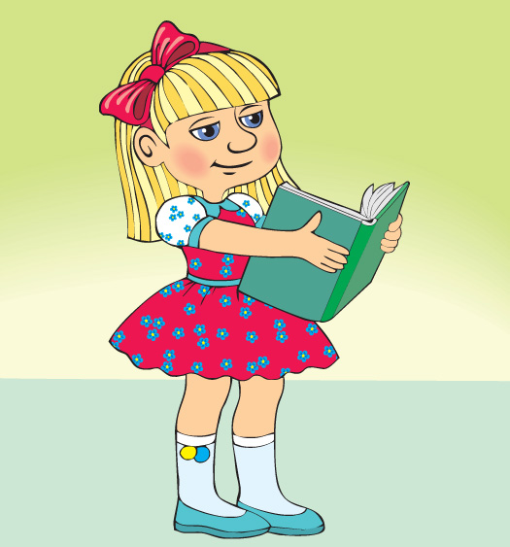
Підсумки уроку
Як називається підручник, з яким ми познайомились?
Хто його автор?
Про що дізналися на уроці?
Як називається вірш, який ми прочитали, хто його автор?

Slide 20
Рефлексія. Вправа «Урок був»
урок
цікавий
нудний
пізнаваль-ний
довгий
швидкий
Опиши, яким був цей урок для тебе.

